Slide 1
DATA MINING
IFC -Prof.MSc.Leila Lisiane Rossi

Slide 2
TÓPICOS
Data Mining
  OLAP X DM
  Metodologia
  Exemplos
  Atividades/Funções
  Ferramentas

Slide 3

DATA MINING
Data Mining é a exploração e análise, por meios automáticos, de grandes quantidades de dados para descobrir modelos e regras significativas

Slide 4
OLAP X DATA MINING
OLAP possibilita aos usuários estudar os dados de maneira multidimensional
Assim, é possível “mergullhar” nos dados até os seus detalhes
Permite que o usuário veja os dados de várias e diferentes perspectivas, e em numerosos níveis de detalhes ou agregação
Ver porções sumarizadas desses dados

Slide 5
OLAP X DATA MINING
Data Mining apresenta um método alternativo e automático de descobrir padrões nos dados:
  Trabalha diretamente contra todos os dados de um grupo
  A ferramenta estuda o dado e apresenta seus achados aos usuários
  Apesar do usuário ter que fornecer dados úteis à ferramenta, uma vez isso feito ela pega o comando e trabalha com os dados ao seu modo

Slide 6
OLAP X DATA MINING
O Data Mining não requer que o usuário “pilote” a ferramenta ao longo do processo de análise dos dados
Fornecidos os dados as técnicas de Data Mining podem trazer sentido a grupos de dados achando tendências ou padrões “escondidos” nos mesmos, e apresentá-los ao usuário em um formato compreensível

Slide 7
OLAP X DATA MINING
Na análise OLAP o analista conhece a questão
Com o Data Mining, a questão é total ou parcialmente desconhecida

Slide 8
METODOLOGIA DE DATA MINING
De Forma Direta
  É usado quando o explorador dos dados sabe o que está procurando
De Forma Indireta
  É utilizado para encontrar padrões nos dados

Slide 9
DATA MINING - EXEMPLOS
O Governo dos EUA – identificar padrões de transferência de fundos internacionais, que se parecem com lavagem de dinheiro do narcotráfico
Outros crimes
Supermercados
Medicina

Slide 10
ATIVIDADES/FUNÇÕES
Classificação
Estimativa
Predição
Regras de Associação
Agrupamento
Descrição

Slide 11
DATA MINING - CLASSIFICAÇÃO
Esta tarefa consiste em estabelecer um número bem definido de classes, e enquadrar todo novo objeto apresentado em uma delas

Slide 12
DATA MINING - CLASSIFICAÇÃO
Salário | Idade | ... | Aprovacao_credito
2.000,00 | 30 | ... | Sim
400,00 | 21 | ... | Não

Slide 13
DATA MINING - CLASSIFICAÇÃO
Salario < 1000,00
Salario >= 1000,00
Idade < 30
Idade >= 30
aprovacao_credito = nao
aprovacao_credito = sim

Slide 14
DATA MINING - CLASSIFICAÇÃO
Ferramentas mais utilizadas:
  Redes neurais artificiais
  Árvores de decisão (CHAID, CART)
  Estatística: Análise discriminante, regressão logística

Slide 15
FORMATO .ARFF – WEKA
@relation disciplinas.symbolic
@attribute segundograu {particular,publica}
@attribute preferencias {gosta,naogosta}
@attribute aprovado {sim,nao}
@data
publica,gosta,sim
publica,gosta,nao
publica,naogosta,sim
publica,naogosta,nao
particular,gosta,sim
particular,gosta,nao
particular,naogosta,sim
particular,naogosta,nao
particular,gosta,sim
particular,gosta,sim
particular,gosta,sim

Slide 16
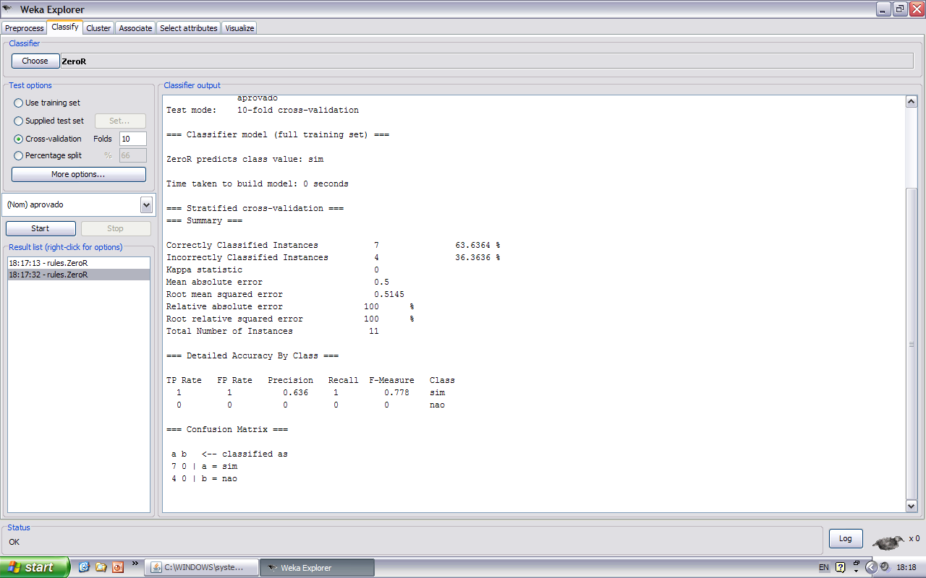

Slide 17
DATA MINING - ESTIMATIVA
Estimar uma grandeza é avaliá-la tendo como base casos semelhantes, nos quais essa grandeza esteja presente
  Determinar o gasto de famílias de BH com lazer
  Estimar baseados nos dados das famílias de Goiânia

Slide 18
DATA MINING - ESTIMATIVA
Ferramentas mais utilizadas:
  Redes neurais artificiais
  Algoritmos genéticos
  Estatística: intervalos de confiança, intervalos de estimação (regressão)

Slide 19
DATA MINING - PREDIÇÃO
A técnica de predição resume-se na avaliação do valor futuro de algum índice, baseando-se em dados do comportamento passado deste índice (Modelo de série temporal)
  Predizer a demanda do consumo de um novo produto, em função da despesa feita

Slide 20
DATA MINING - PREDIÇÃO
Ferramentas mais utilizadas:
  Redes neurais artificiais
  Árvores de decisão
  Estatística: Regressão linear múltipla, regressão logística binária

Slide 21
DATA MINING – AGRUPAMENTO POR AFINIDADE
Esta atividade consiste em determinar quais objetos estão relacionados
  E é sugerido: “Quem comprou este produto também comprou .....”, com o objetivo de aumentar as chances deste usuário colocar mais um produto em seu carrinho de compras
Ferramentas mais utilizadas:
  Regras de associação (APRIORI - TERTIUS)

Slide 22
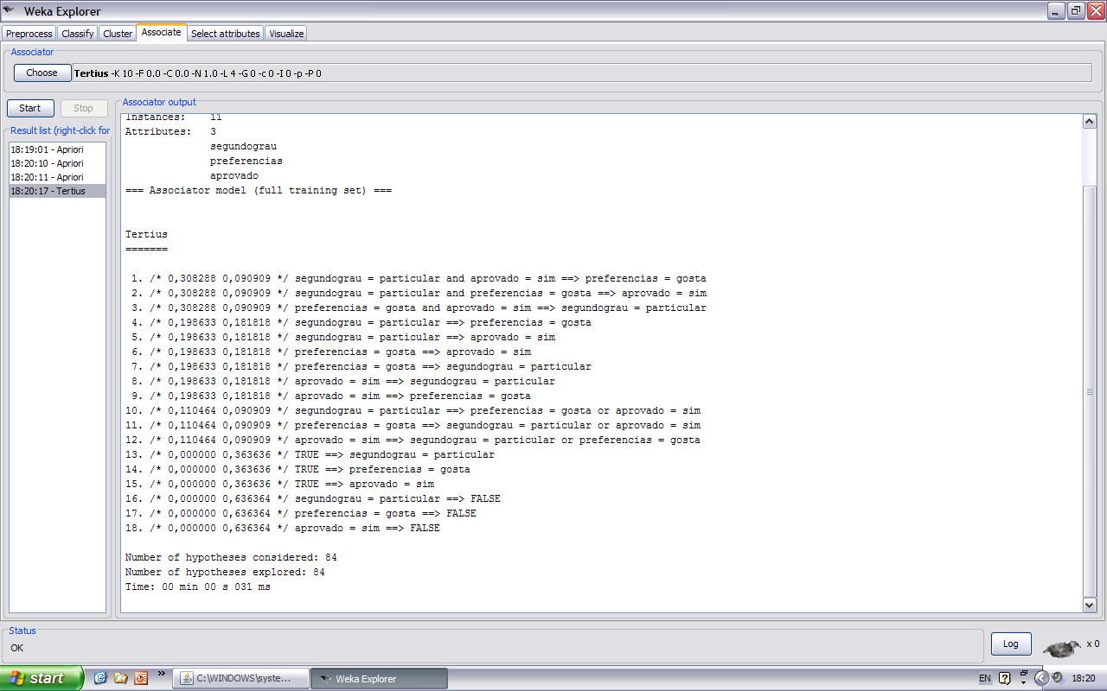

Slide 23
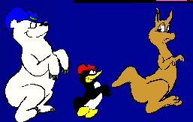
DATA MINING - CLUSTERING
Agrupamento (clustering) é a tarefa de segmentar um grupo diverso de objetos em subgrupos que apresentem alguma similaridade
  Dadas as classes Animal, Vegetal e Mineral, é imediato dizermos a qual delas um certo objeto pertence

Slide 24
DATA MINING - CLUSTERING
Ferramentas mais utilizadas:
  Redes neurais artificiais
  Estatística: Análise de conglomerados (Cluster Analysis)
  Algoritmos genéticos

Slide 25
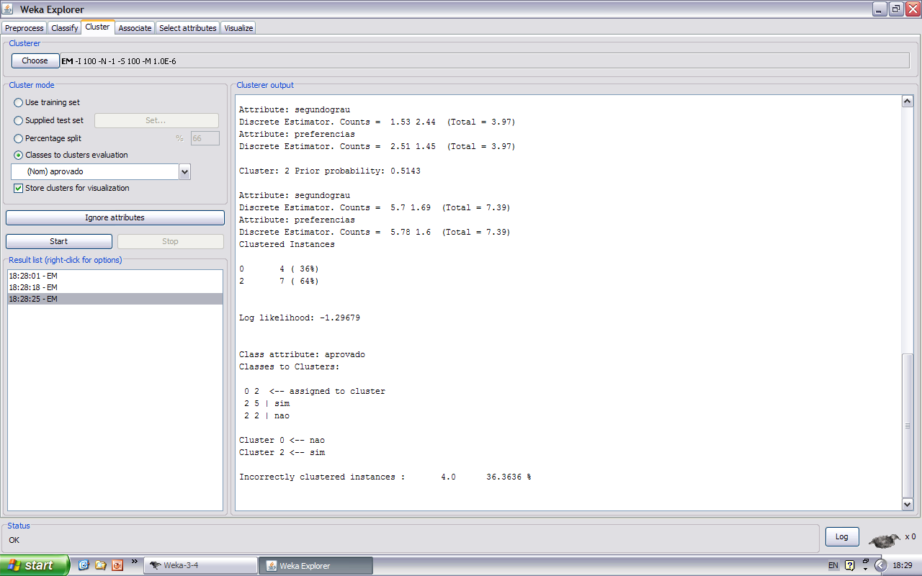

Slide 26
DATA MINING - VISUALIZAÇÃO
É uma representação gráfica dos dados
Os processos de representar os dados graficamente são utilizados por todas as ferramentas de mineração
Representando os dados graficamente podem aparecer padrões que normalmente não são vistos

Slide 27
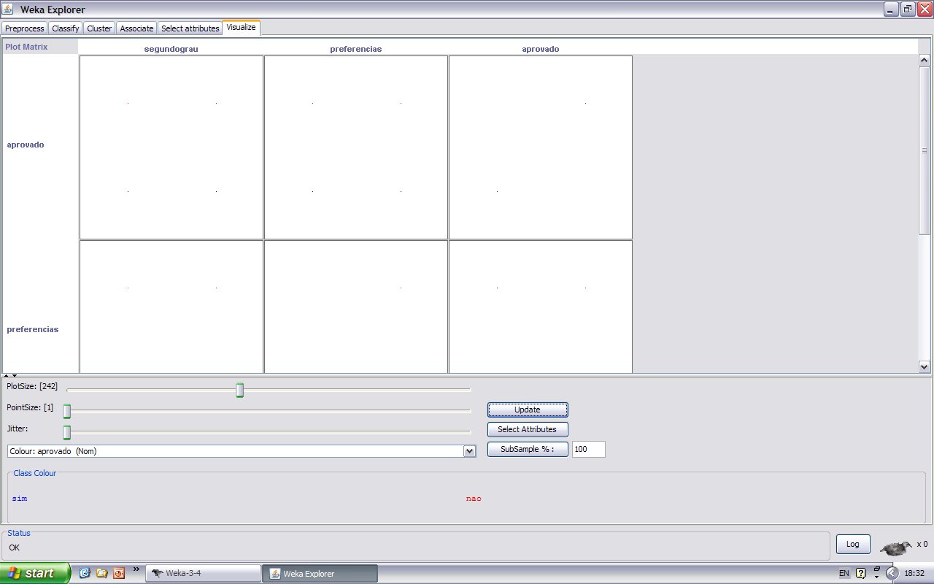

Slide 28
DATA MINING - FERRAMENTAS
Ferramentas comerciais de Data Mining:
  SAS Enterprise Miner
  IBM Intelligent Miner
  SPSS Clementine
  PolyAnalyst
  DMSK

Slide 29
DATA MINING - FERRAMENTAS
Ferramentas públicas:
  Weka (Java)
  Intelligent Miner
  MLC++ (API de algoritmos de data mining)
  MOBAL
  Superinduction (SPSS

Slide 30
REFERÊNCIAS
ELMASRI,NAVATHE – Sistemas de Banco de Dados – São Paulo - Addison Wesley, 2005
INMON, W.H - Como Construir o Data Warehouse – Rio de Janeiro – Campus – 1997
KIMBALL,R – Data Warehouse Toolkit; o guia completo para modelagem multidimensional – Rio de Janeiro – Campus – 2002

